Slide 1
Les classes moyennes : convenir sans mesurer ?
Les cafés de la statistique (SFdS)
Thomas Amossé (Cnam, HT2S, CEET)
10 décembre 2024

Slide 2
Question sociale
Les classes moyennes dans le débat public
Convenir sans mesurer / mesurer sans convenir
Une pluralité d’acteurs / de définitions / d’usages
Des conclusions qui peinent à se dégager

Slide 3
Questions statistiques
Oxymore statistique, vision ternaire, centralité
Définitions économiques / socioprofessionnelles
Position relative, contours et substance
Catégorie ou théorie ? Performativité, descriptibilité

Slide 4
I. Définition(s) économique(s)
Revenu ou niveau de vie
Des délimitations conventionnelles
Limites empiriques, interprétation
Domaines d’analyse : structure sociale ; consommation ; redistribution

Slide 5
Shrinking middle class : polarisation des emplois, déclassement/désagrégation
L. Chauvel ; B. Milanovic ; J. Damon ; C. Guilluy.
Numérisation et progrès technologique, mondialisation
Thèse internationale, données françaises
Croyance, anticipation, adaptation

Slide 6
Pouvoir d’achat, consommation : dépenses contraintes, polarisations culturelles
R. Bigot ; F. Cusin ; F. Fourquet
Inflation : le temps ; le logement
Moyenne, différenciation, dispersion
Données, cartes et narrations
Intuition, démonstration, émotion

Slide 7
Gagnants ou perdants du système socio-fiscal ?
M. André ; J.-F. Germain ; M. Sicsic
Système de données et modèles de simulation
Redistribution monétaire et transferts en nature
Gradient socio-économique et dispersion
Facteurs de différenciation

Slide 8
II. Définition(s) socio-professionnelle(s)
Position dans la division du travail
Noyau central et fractions périphériques
Le nom et la chose : évolution, comparaison
Quelle substance ? Ressources (fragiles) et carrefour des flux de mobilité

Slide 9
Dynamique de la structure sociale
D. Goux, E. Maurin, C. Peugny
Elévation des qualifications, centralité (dans la configuration sociale)
Pôles indépendants, publics et privés ; clivages internes
Mobilité sociale ascendante, course aux diplômes et translation des inégalités
Déclassements : les parents ou le diplôme comme référence ?

Slide 10
Transformations professionnelles
S. Bosc, J. Gros, C. Tasset, T. Amossé
Nouveaux indépendants
Intellos précaires
Néo-management
Tassement des revenus : référence (classes populaires, top 1% ?) ; brouillage ménage

Slide 11
Ségrégation ou mixité résidentielle ?
J. Donzelot ; E. Préteceille ; M. Oberti ; E. Maurin
Tripartition, péri-urbanisation
Une plus faible ségrégation : entre séparatisme (évasion) et mixité sous contrôle
Une grande diversité de situations locales

Slide 12
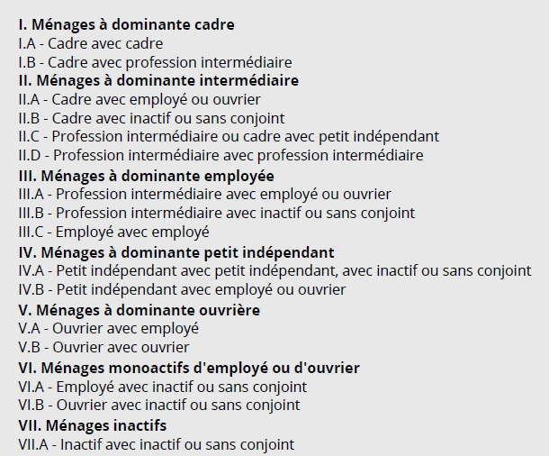
III. La PCS Ménage
Individu / ménage
Catégorisation liée à la PCS 2020
Quelles classes de papier ?

Slide 13
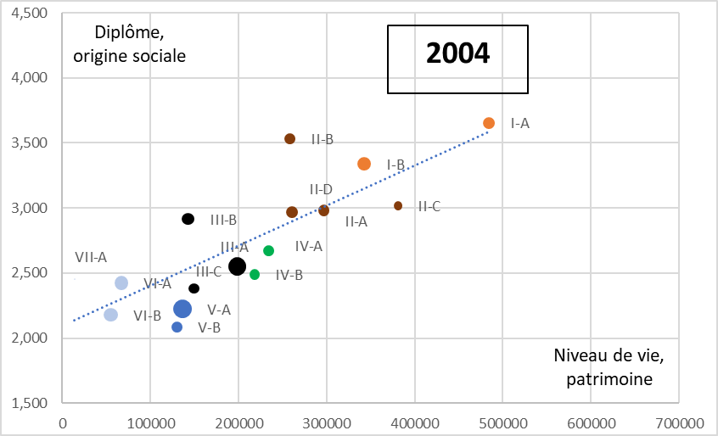
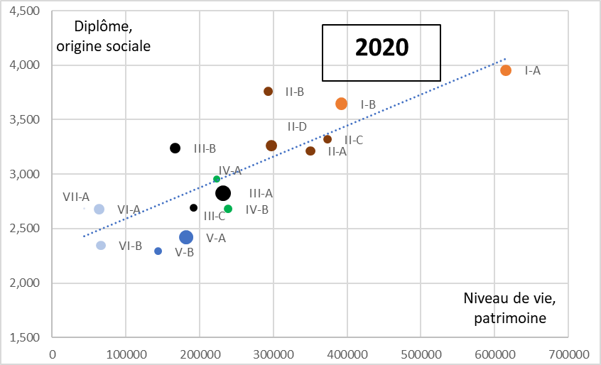
Une nouvelle vision de la stratification sociale
Champ : adultes de référence et conjoints actifs de 30 à 59 ans
Sources : EEC, HVP

Slide 14
Une nouvelle vision de la stratification sociale
Quel découpage / quels noms ?
Supérieures (8%) / moyennes (31%) / populaires (61%) : back to the sixties (Maurin, 2014) ?
Une progression des classes moyennes, des évolutions qui confirment les tendances individuelles et restent d’ampleur limitée
Une configuration structurelle / une forte dispersion (famille, logement)

Slide 15
Eléments de conclusion
Pas d’effacement des classes moyennes, ni de dégradation claire de leurs situations socio-économiques
Un rôle central confirmé, mais des dynamiques complexes et une diversification des situations : la limite des thèses générales sur les classes
Une vision ménage de la stratification sociale encore à explorer
Objectif / subjectif : transformations profondes et brouillage des repères (école, travail, logement, consommation), sentiment de sécurité dans le contexte économique et politique
Usage rhétorique de la notion, quel projet de société ? « Un moment de flottement dans l’histoire » (Bosc, 2022)

